Slide 1


Slide 2


Slide 3
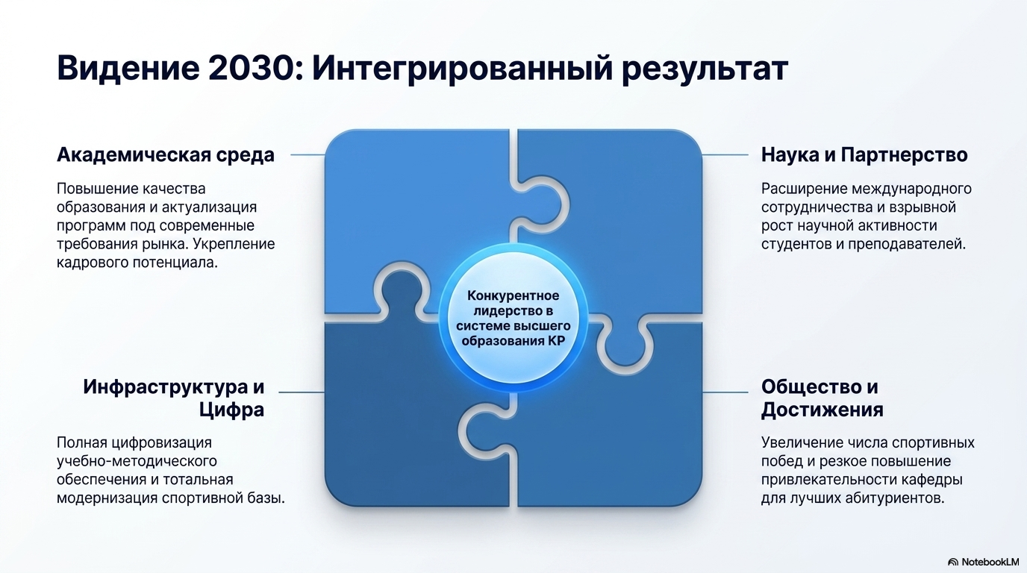

Slide 4
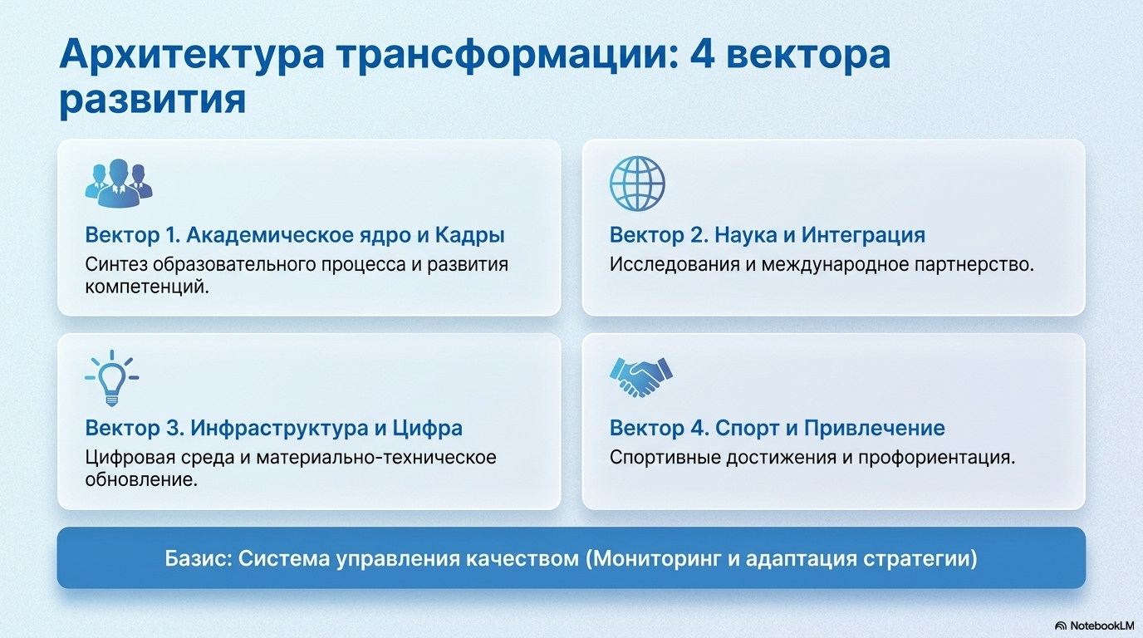

Slide 5
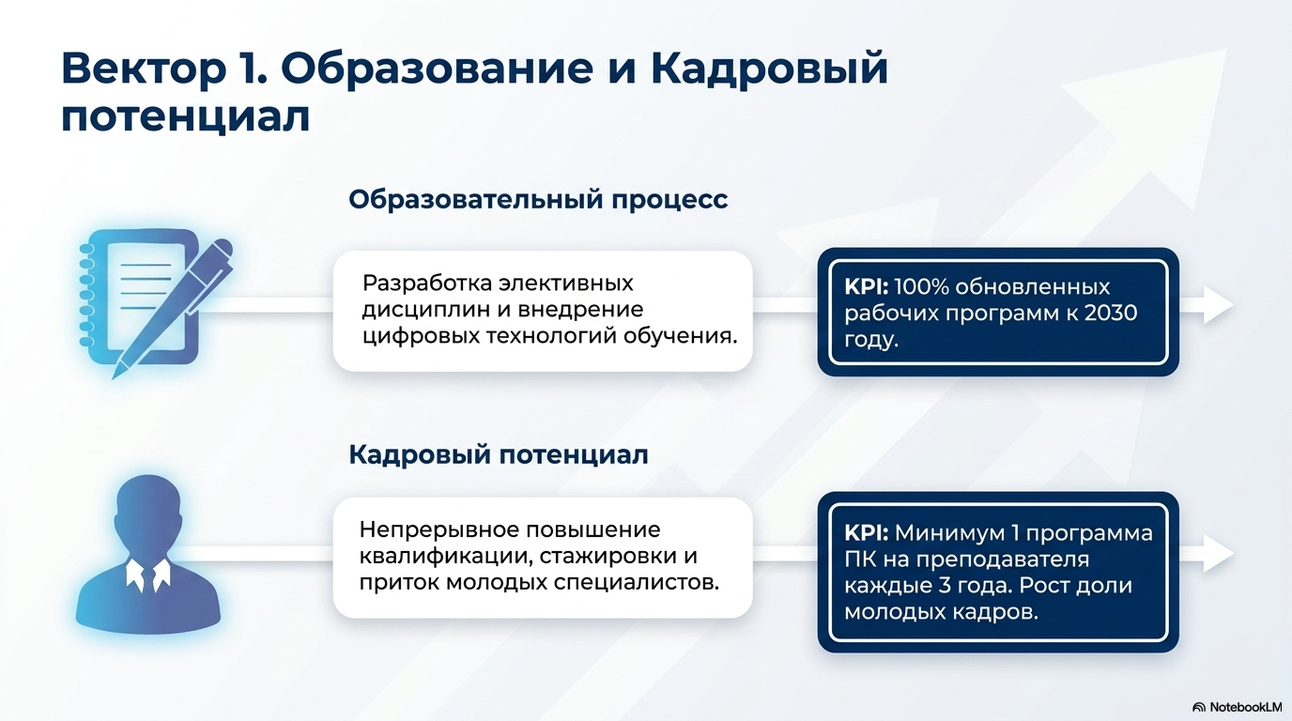

Slide 6


Slide 7


Slide 8


Slide 9
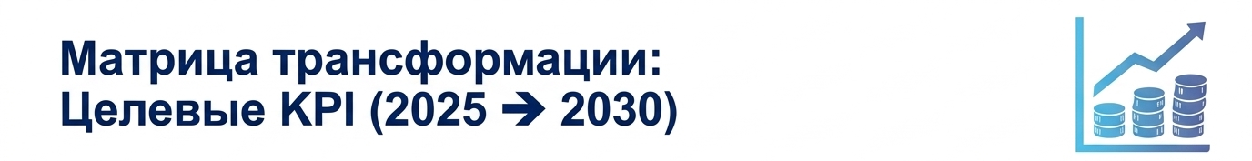
Показатель | База 2025 | Цель 2030
Обновление рабочих программ | 80% | 100%
Повышение квалификации преподавателей | 20% | 100%
Электронные учебные курсы | 0 | 80%
Участие студентов в конференциях | 0 | 50%
Международные проекты | 0 | 3
Спортивные мероприятия | 10 | 15+
Отметка: Выполнение учебной нагрузки сохраняется на эталонном уровне (100%)

Slide 10


Slide 11


